Slide 1
Métodos Numéricos
Diferenciación e Integración Numérica

Slide 2
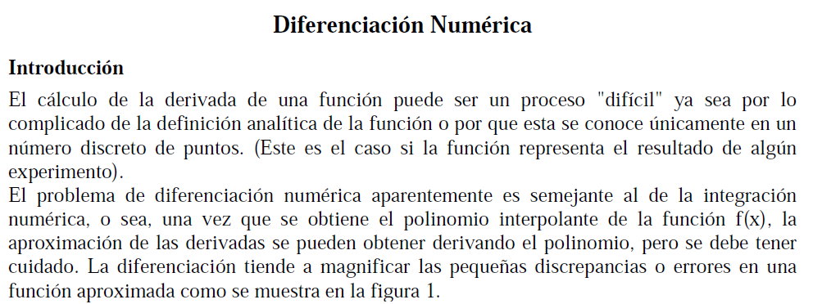

Slide 3
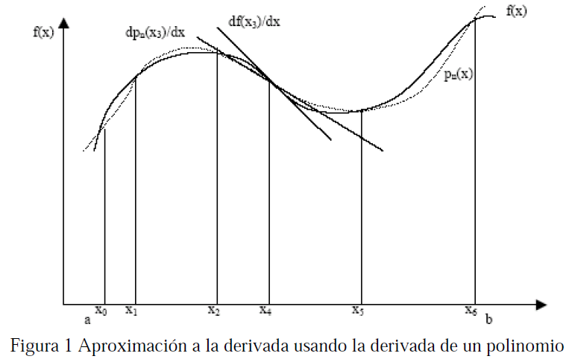

Slide 4
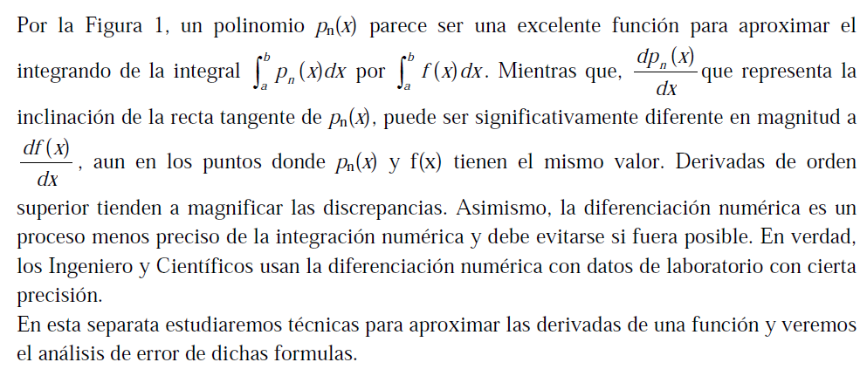

Slide 5
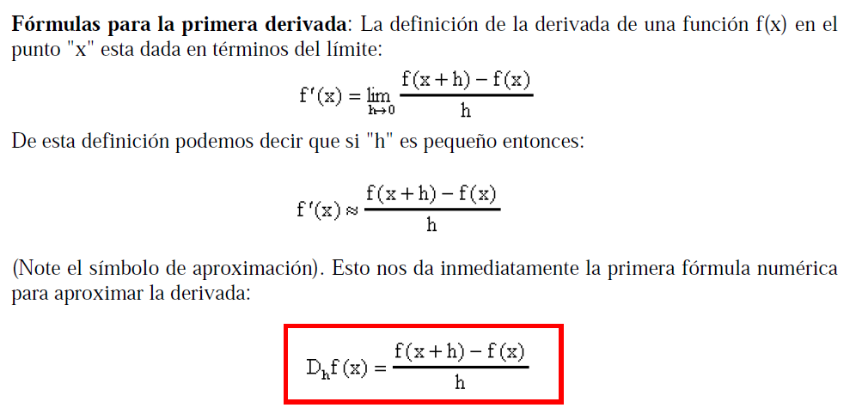

Slide 6
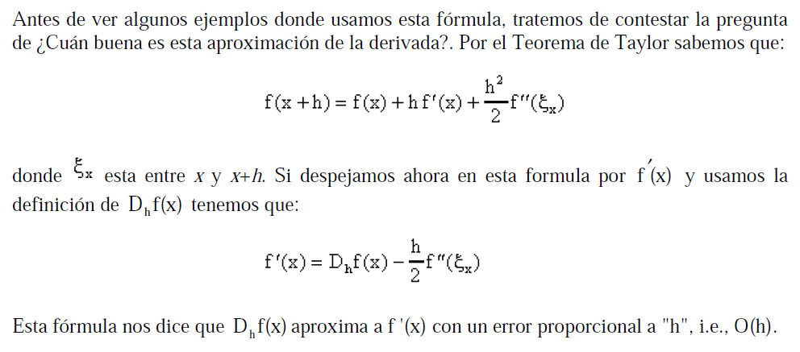

Slide 7
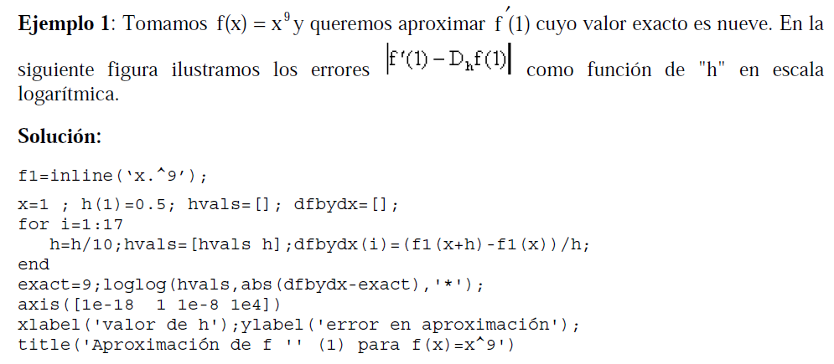

Slide 8
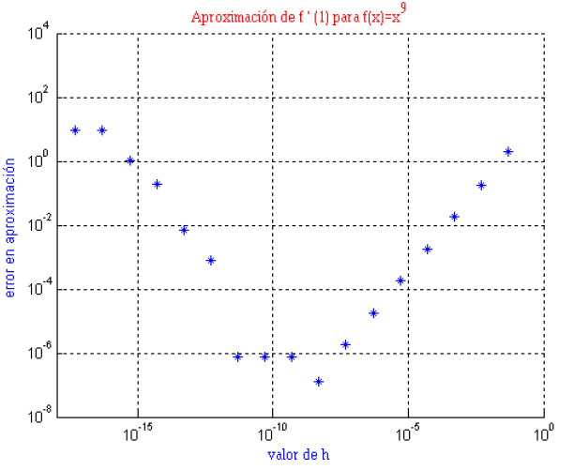

Slide 9
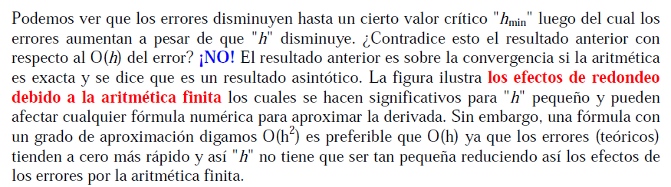

Slide 10
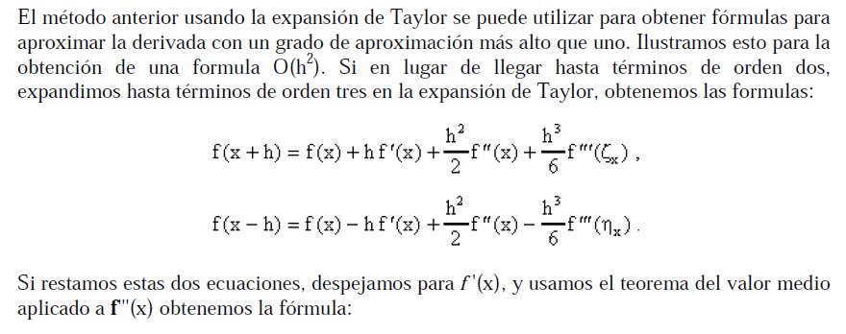
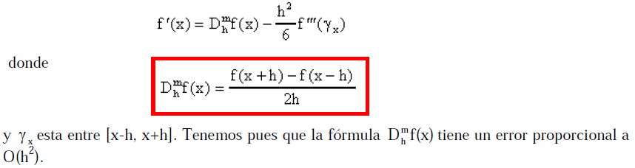

Slide 11
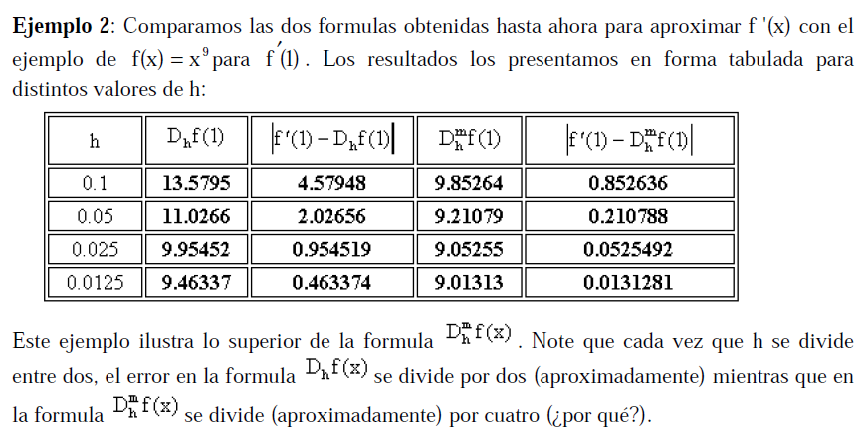

Slide 12
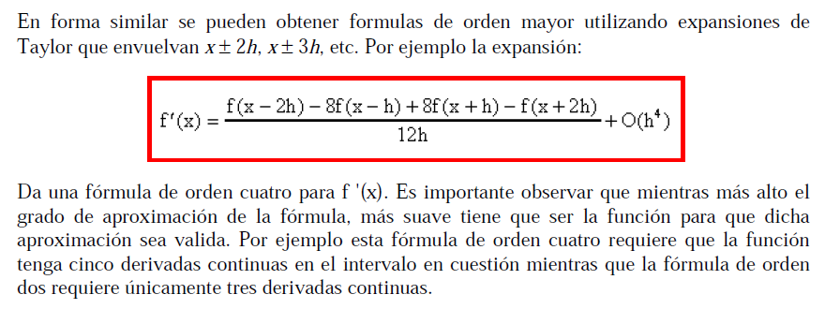

Slide 13
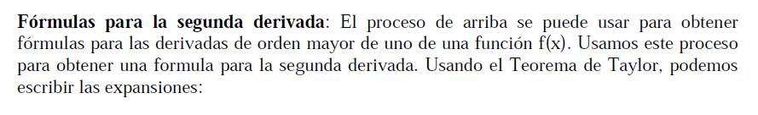
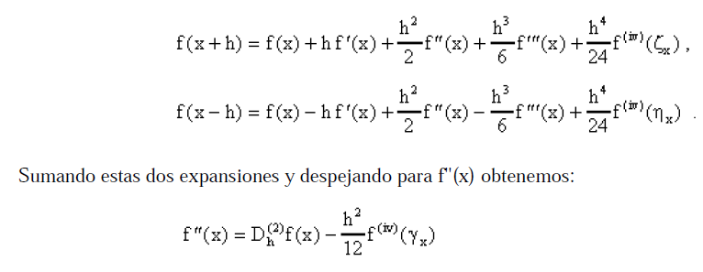

Slide 14
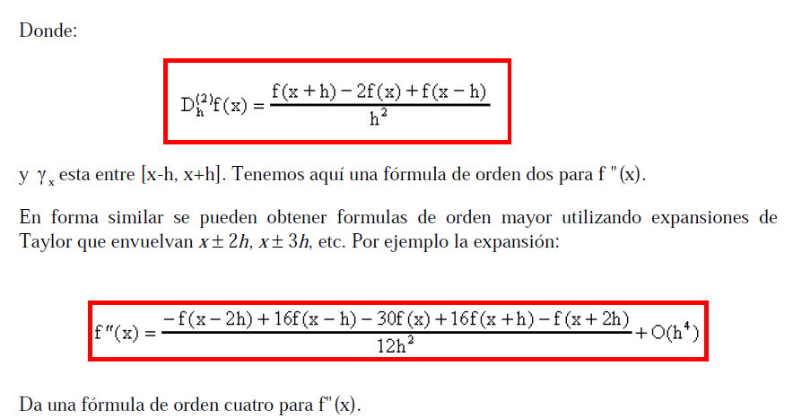

Slide 15
Uso de las Fórmulas de Diferenciación Numérica

Slide 17
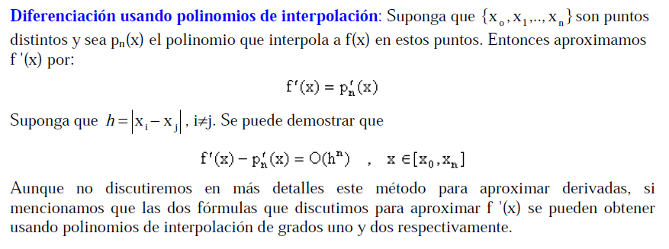

Slide 18
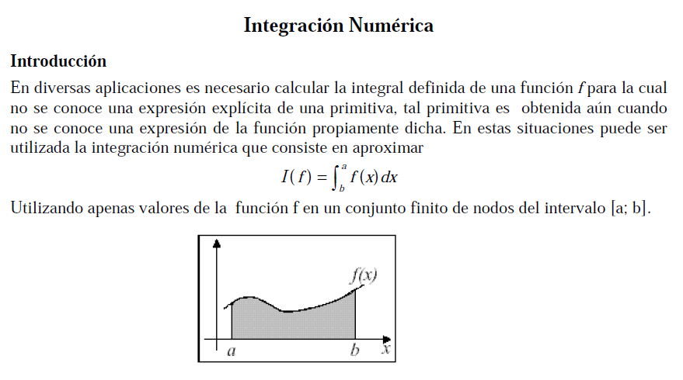

Slide 19
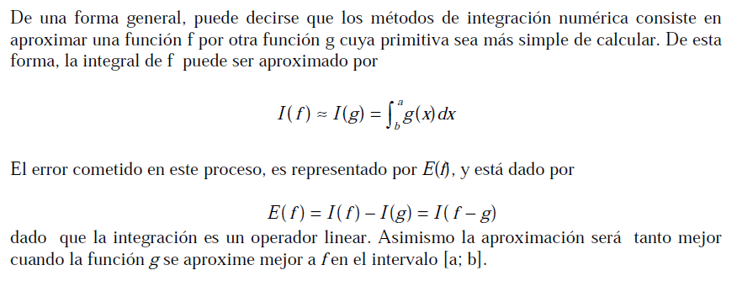

Slide 20
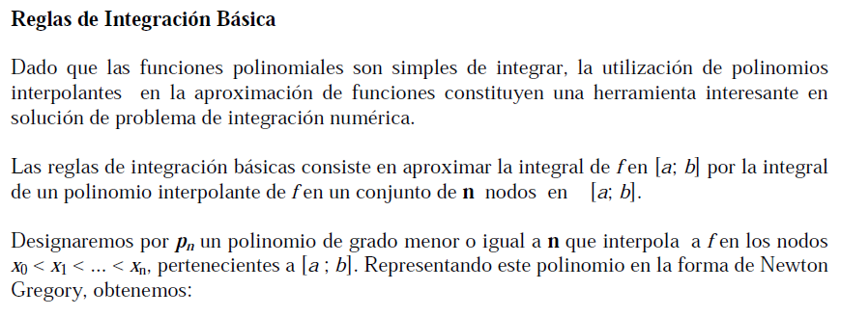

Slide 21
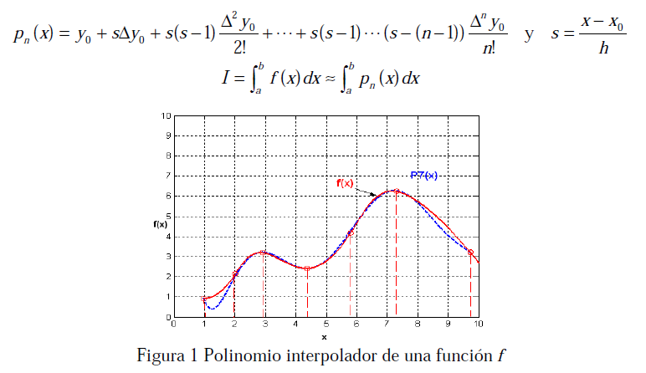

Slide 22
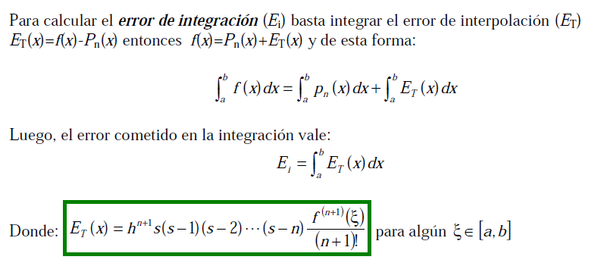

Slide 23
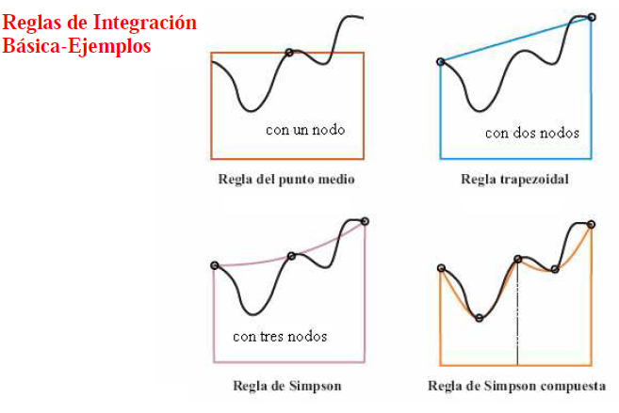

Slide 24
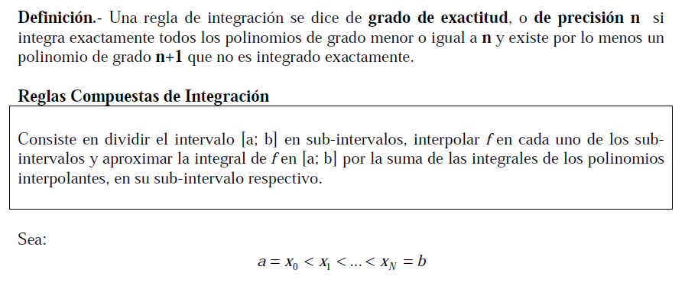

Slide 25
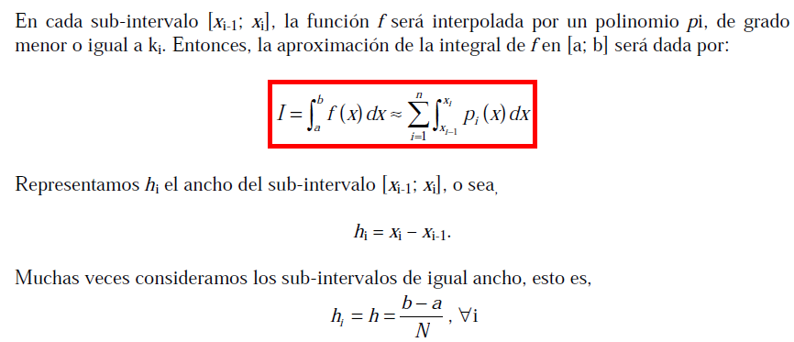

Slide 26
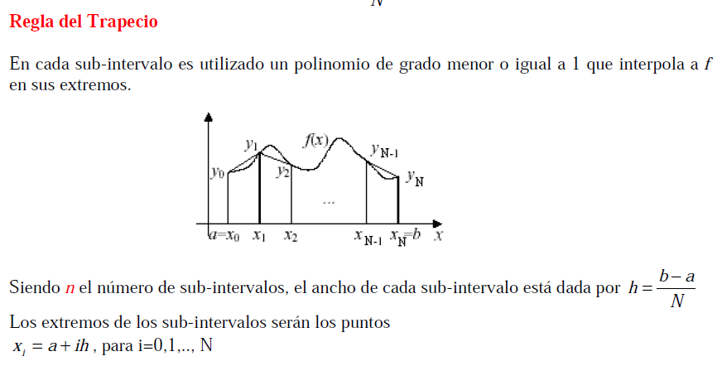

Slide 27
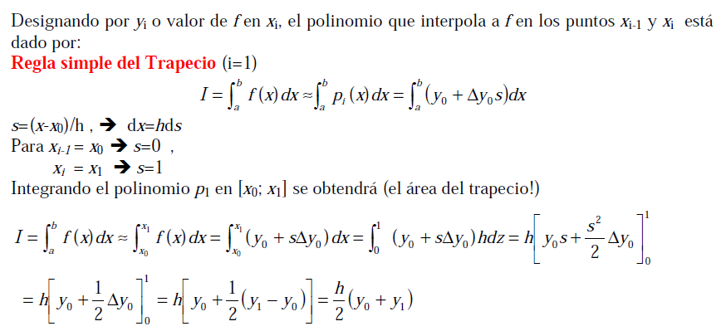

Slide 28
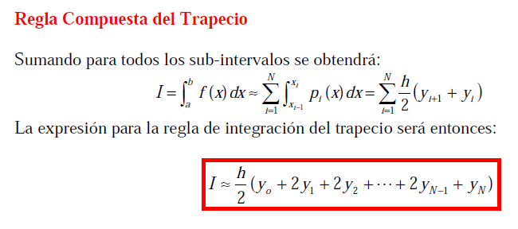

Slide 29
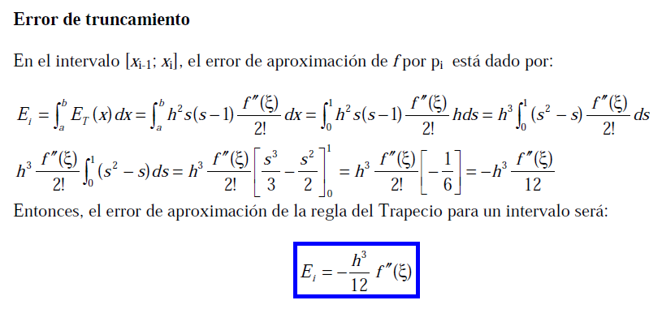

Slide 30
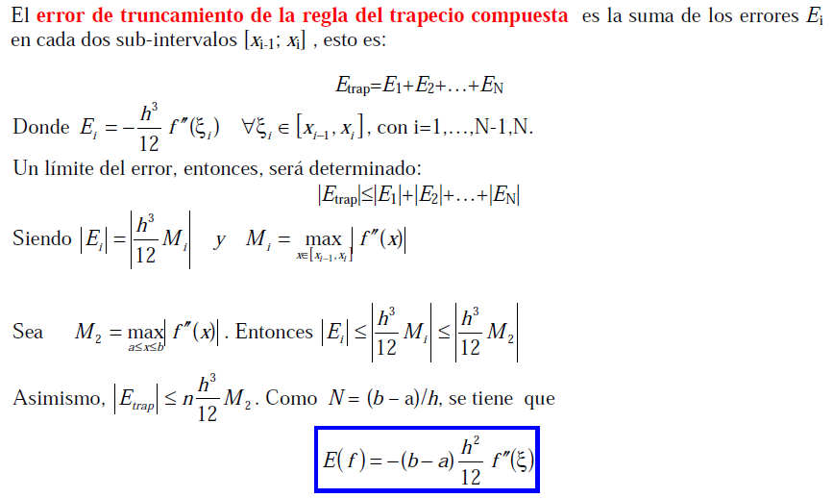

Slide 31
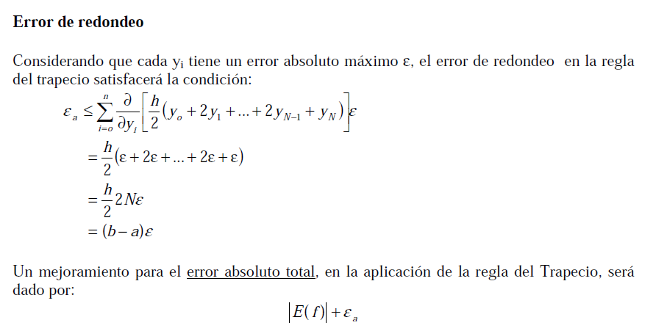

Slide 32
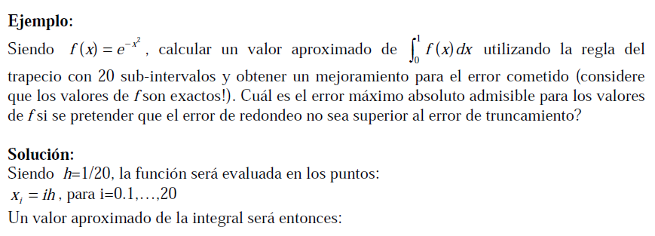

Slide 33
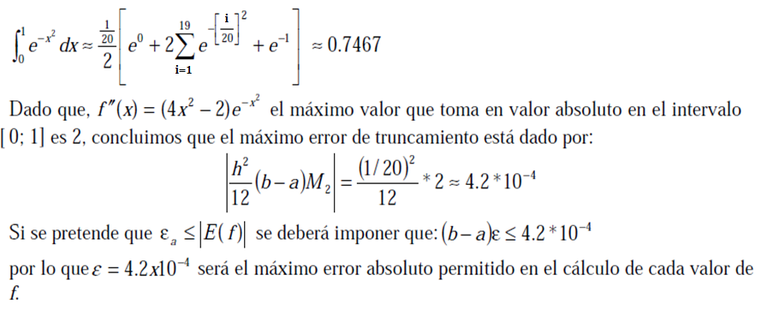

Slide 34
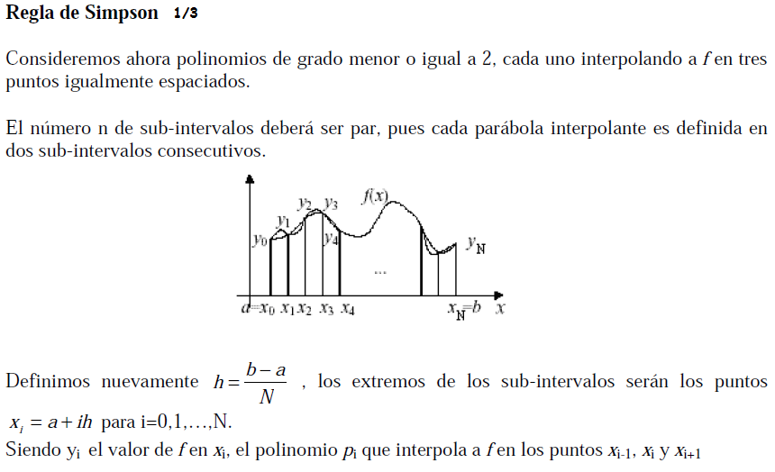

Slide 35
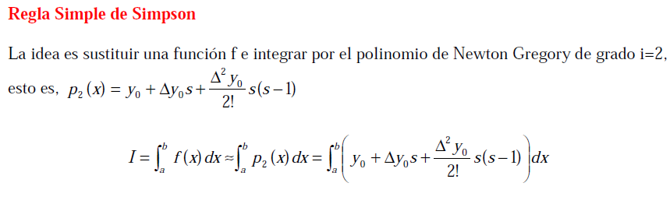

Slide 36
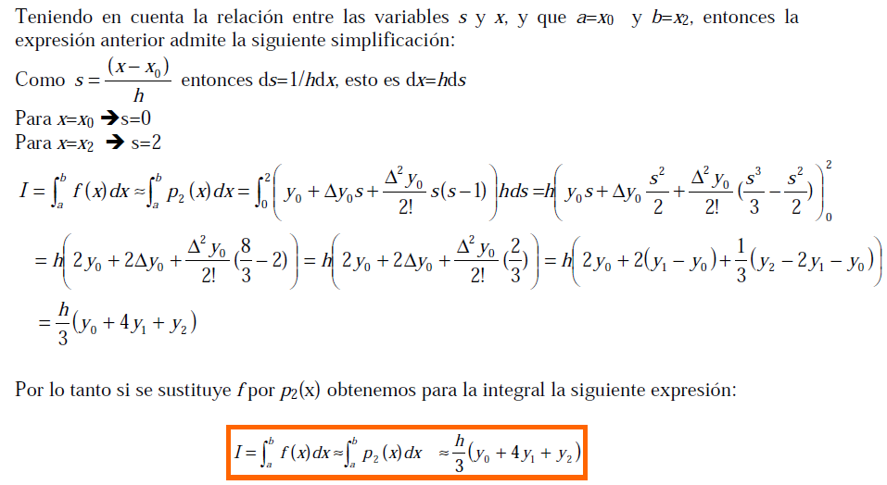

Slide 37
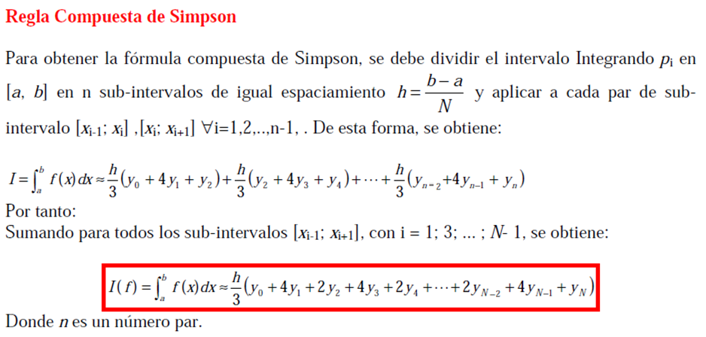

Slide 38
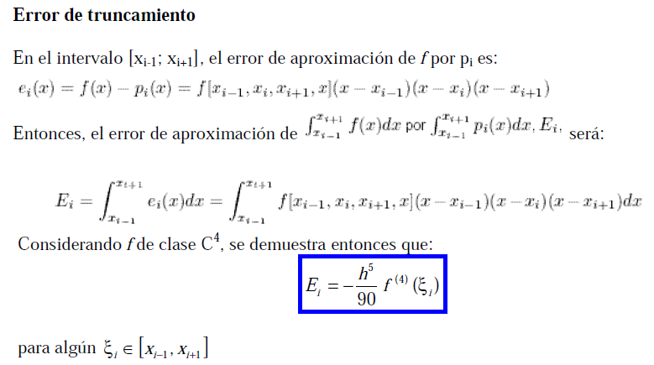

Slide 39
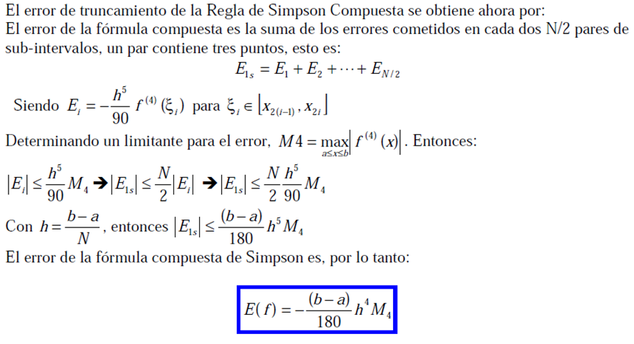

Slide 40
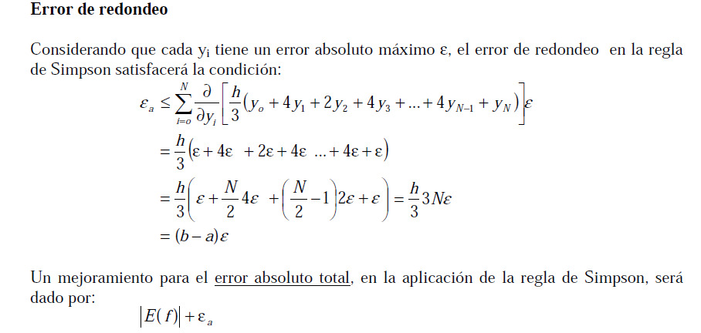

Slide 41
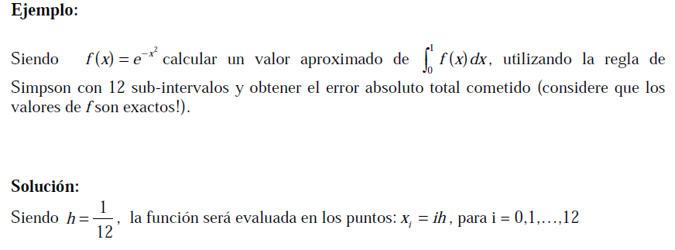

Slide 42
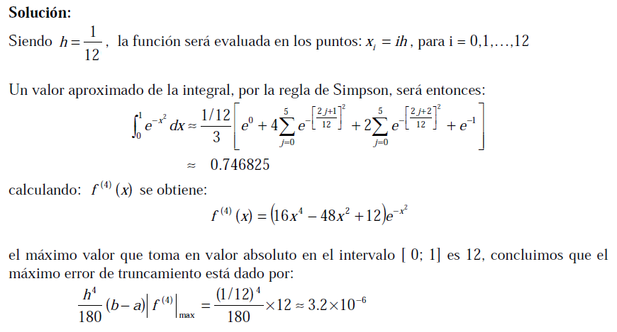

Slide 43
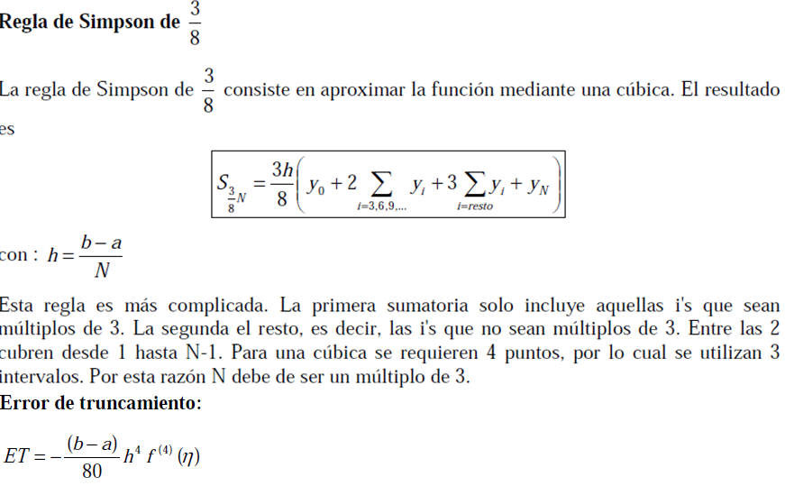

Slide 44
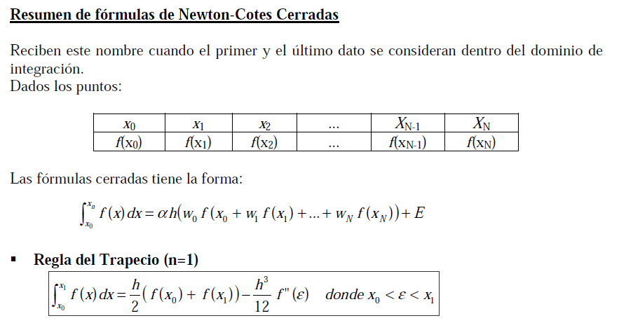

Slide 45
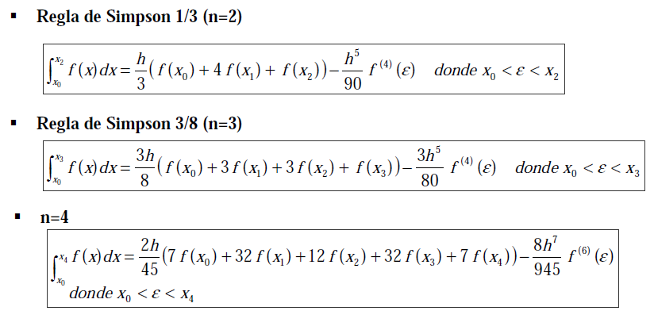

Slide 46
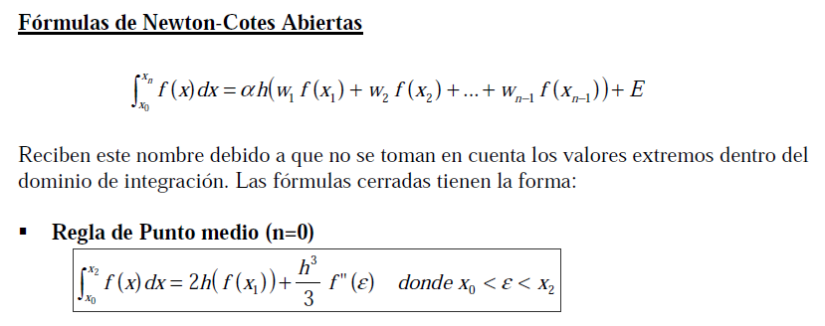

Slide 47
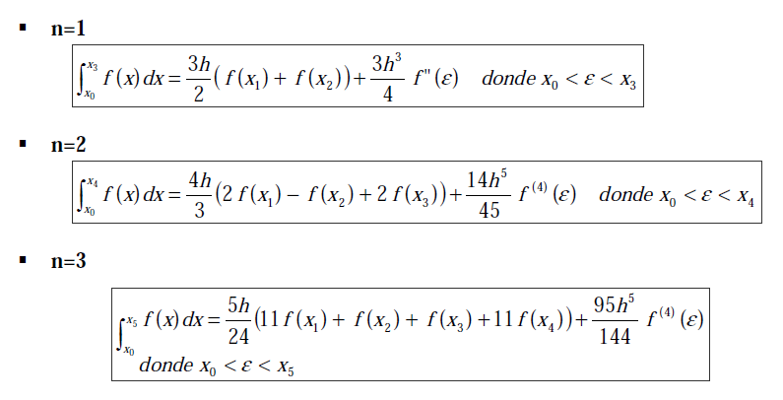

Slide 48
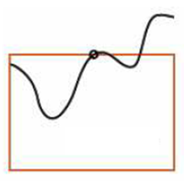
Formulas de newton-cotes abiertas
Estas fórmulas también hacen uso del polinomio interpolante y son útiles cuando se desea calcular integrales de funciones que no se pueden evaluar en alguno de sus extremos
Regla del rectangulo o del punto medio

Slide 49
Ejemplo.- Resolver la siguiente integral:
Usando la Regla del rectángulo (h=1/2), tomando 2 particiones
Usando la regla del rectángulo compuesta (h=1/8), tomando 8 particiones
Solución
a)
b)

Slide 50
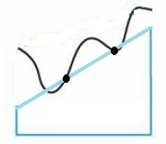
Regla del trapecio abierta
Hace uso de un polinomio de primer grado, trazando una recta entre los dos puntos interiores

Slide 51
Regla de Simpson abierta
Hace uso de un polinomio de segundo grado, trazando una parábola entre los tres puntos interiores

Slide 52
Ejemplo.- Resolver la siguiente integral:
Usando la fórmula de Simpson abierta (h=1/4), tomando 4 particiones
Usando la regla del Simpson abierta compuesta (h=1/8), tomando 8 particiones
Solución
a)
b)

Slide 53
Calculo de integrales con limites infinitos (1)
Primera solución
Haciendo un cambio de variable se puede transformar en otra integral equivalente con limites finitos. Esta nueva integral se puede resolver usando algunas de las fórmulas abiertas.

Slide 54
Calculo de integrales con limites infinitos (2)
Segunda solución
Se elige un limite superior b mucho mayor que 1, tal que f(b) es muy cercano a cero y el área a la derecha de b sea prácticamente despreciable. Se puede emplear cualquiera de las fórmulas de integración cerradas.

Slide 55
Cuadratura de gauss
Las fórmulas de integración vistas antes requieren que se conozcan los valores de la función cuya integral se va a aproximar en puntos uniformemente espaciados. Sin embargo si la función está dada explícitamente, los puntos para evaluar la función puede escogerse de otra manera que nos lleve a una mayor precisión de la aproximación.

Slide 56
Cuadratura de gauss
La cuadratura Gaussiana se preocupa en escoger los puntos de evaluación de una manera óptima. Esta presenta un procedimiento para escoger los valores x₁, x₂, ... , x_{n} en el intervalo [a, b] y las constantes c₁, c₂, ... , c_{n} que se espera minimicen el error obtenido al realizar la aproximación:
Para determinar los puntos x_{i} donde debe evaluarse la función y los factores de peso c_{i} se usa un procedimiento de coeficientes indeterminados
Estos coeficientes también se pueden obtener mediante el polinomio de Legendre, por esta razón a este método se le suele llamar también cuadratura de Gauss-Legendre.

Slide 57
Cuadratura de gauss por coeficientes indeterminados
Definimos inicialmente la integrar siguiente con limites en [-1 , 1]:
Para n=1:

Slide 58
Cuadratura de gauss por coeficientes indeterminados
Dado que tenemos 2 incógnitas, requerimos 2 condiciones: supondremos que es exacta para cualquier polinomio de grado 1 o menor, por lo tanto, será exacta para el conjunto de funciones {1, x}
Para f(x)=1:
Para f(x)=x:
Por lo tanto:

Slide 59
Cuadratura de gauss por coeficientes indeterminados
Para n=2:
Dado que tenemos 4 incógnitas, requerimos 4 condiciones: supondremos que es exacta para cualquier polinomio de grado 3 o menor, por lo tanto, será exacta para el conjunto de funciones {1, x, x², x³}

Slide 60
Cuadratura de gauss por coeficientes indeterminados
Para f(x)=1:
Para f(x)=x:
Para f(x)=x²:

Slide 61
Cuadratura de gauss por coeficientes indeterminados
Para f(x)=x³:
Resolviendo este sistema de 4 ecuaciones con 4 incógnitas tendremos:
Por lo tanto:

Slide 62
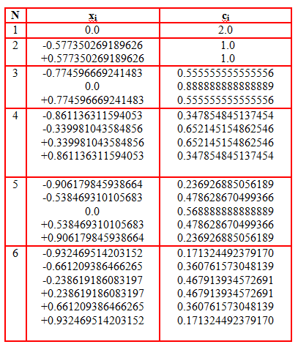
Tabla de la cuadratura gaussiana

Slide 63
Cuadratura de gauss por coeficientes indeterminados
Para evaluar la integral en [-1,1], los valores x_{i} y c_{i} quedan definidos en la tabla anterior para diversos valores de n.
Para otros limites debemos recurrir a un cambio de variable.
Consideremos la cuadratura Gaussiana para evaluar:

Slide 64
Cuadratura de gauss por coeficientes indeterminados
Donde [a,b]≠[-1,1], los límites de integración debe ser [-1,1] por lo cual recurrimos a un cambio de variable:
Reemplazando tendremos:

Slide 65
Ejemplo.- Utilizando la cuadratura de Gauss-Legendre (n=2), estime la siguiente integral:
Solución.- a=1 y b=1.5

